Slide 1
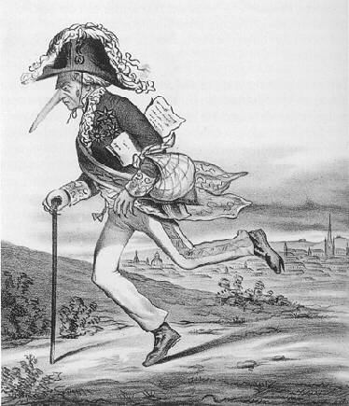
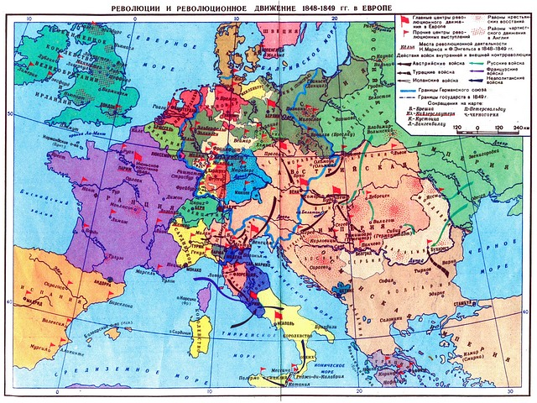
REVOLUCIJE 1848 V EVROPI:
POMLAD NARODOV

Slide 2
Predmarčna doba je obdobje od dunajskega kongresa do marca 1848, ko so Evropo preplavile revolucije.
Sveta aliansa je nadzorovala politično dogajanje v Evropi in ob podpori članic izvajala vojaške posege.
Ob kritičnih situacijah so se srečevali na kongresih in se dogovarjali o tem, kako preprečiti upore.

Slide 3

Razloži:
? liberalizem:
? Nacionalna gibanja:
? konservatizem:
Navedi vzroke za izbruh revolucij.

Slide 4
1. Vzroki za izbruh revolucij
Zahteve meščanstva po gospodarski in politični svobodi,
slab položaj delavcev zaradi gospodarske krize,
zahteve kmetov po odpravi še zadnjih ostankov fevdalizma,
zahteve posameznih narodov po večji samostojnosti ali ustanovitvi svojih držav.

Slide 5
Vladarji so si s policijskim nadzorom in vojaško silo prizadevali za ohranitev obstoječih političnih razmer z vodilno vlogo cesarjev in cerkve. Takim nazorom pravimo KONSERVATIVNI. Uprli so se meščani, študenti in kmetje.
Meščanstvo po Evropi se je upiralo nadzoru svete alianse ter zahtevalo uveljavitev načel razsvetljenstva in francoske revolucije.
Iz zahtev meščanstva sta v prvi polovici 19. stoletja zrasli dve gibanji.
LIBERALNO-DEMOKRATIČNO GIBANJE
cilj je bila država,utemeljena na zakonih
in razumu, v kateri naj bi odločali svobodni državljani
- predstavniki ljudstva naj bi v parlamentu sprejemali
zakone in nadzirali oblast.
-v taki državi je zagotovljena svoboda posameznika
NACIONALNO GIBANJE
cilj je bila ustanovitev enotne države posameznega naroda in več političnih
pravic narodov
Odpor proti stari Evropi je prerasel v MEŠČANSKE REVOLUCIJE→ revolucionarno l.1848/POMLAD NARODOV/ MARČNA REVOLUCIJA

Slide 6
2. Revolucija v Franciji – februar 1848
Demonstracije
delavcev
Zahtevajo: splošno volilno pravico in
izboljšanje socialnega položaja delavcev
Vlada želi demonstracije prepovedati, zato sledi
revolucionarni upor delavcev
Prevzamejo oblast in razglasijo republiko:
- Preženejo kralja v Anglijo in na volitvah za predsednika
izberejo Louisa Bonaparta, nečaka Napoleona I.,
- uvedejo: splošno volilno pravico, svobodo tiska, 10-urni delovnik za delavce in odpravijo suženjstvo v kolonijah.

Slide 7
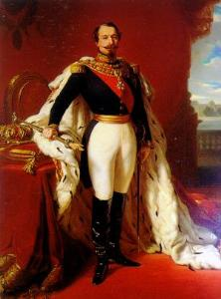
Louis Bonaparte čez 4 leta izvede državni udar, ukine pridobitve revolucije in se razglasi za cesarja Napoleona III.

Slide 9
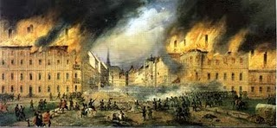
3. Revolucija v avstrijskem cesarstvu – marec 1848
Demonstracije
študentov, delavcev, meščanov in kmetov
uničujejo stroje proti absolutizmu napadejo
in cenzuri gradove
So za: boljše delovne ustavo, zmanjšanje
razmere parlament tlake in dajatev,
da bi v last
dobili zemljo

Slide 10
Metternich preoblečen
v žensko zbeži v London
Dosežejo:
- odstop Metternicha,
- cesar Ferdinand I. imenuje novo vlado,
odpravi cenzuro in obljubi ustavo,
- odpravo tlačanstva (tlake in zemljiške obveznosti + zemljo so morali kmetje odkupiti in odškodnino plačati v 20 letih).
Ker so kmetje dosegli zahtevano, so se nehali upirati. Meščani tako izgubijo zaveznike. Zahtevajo odstranitev vlade in združitev z nemškimi deželami, a so oktobra 1848 poraženi s strani vojske (general Windischgrätz).

Slide 11
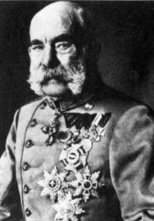
Ferdinand I. kmalu prepusti položaj nečaku Francu Jožefu, ki je bil proti revoluciji in za ohranitev avstrijske države ter poskrbi, da vojska zatre revolucijo.
Cesar Franc Jožef

Slide 12
4. Pridobitve revolucije
Do srede 1849 je bila revolucija povsod v Evropi zatrta, kljub vsemu pa niso nikjer obnovili fevdalnega sistema.
Razmisli: V čem se je kljub porazu revolucij v Evropi kazal še napredek leta 1848?

Slide 13
Revolucija 1848 kjlub porazu prinese
napredek:
javno predstavljeni cilji revolucionarjev (svobod tiska, splošna volilna pravica)
predstavlejni so politični programi,
zavedanje pomena ustave,
želja po splošni volilni pravici.

